Slide 1
ÍNDICE DE QUALIDADE DO BENEFÍCIO Nova abordagem para os benefícios qualitativos
Angie Neves França
Controladoria-Geral do Município de Belo Horizonte

Slide 2
BENEFÍCIO DO CONTROLE
Implementação da metodologia de medição dos benefícios: Portaria CTGM 022/2018, de 04 de outubro de 2018
Benefício: Impacto positivo resultante das ações de controle interno
Auditores preenchem o Formulário de Registro do Benefício ao final de cada trabalho
Junta de Acompanhamento: auxílio na apuração, disseminação de melhores práticas, aperfeiçoamento da metodologia, entre outras atribuições
- Por quê medir?

Slide 3
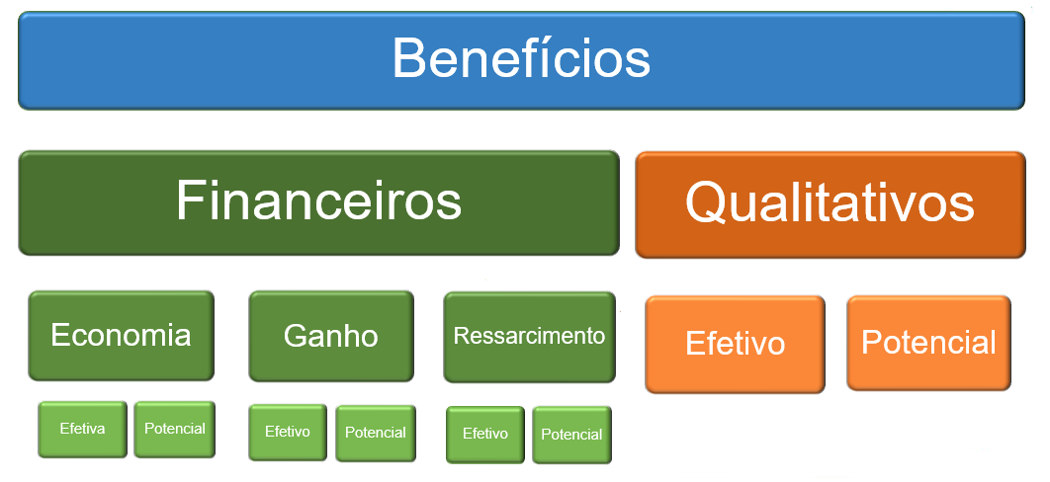
BENEFÍCIO DO CONTROLE
Benefício Qualitativo: resulta do impacto positivo na gestão, tal como melhoria gerencial, melhoria nos procedimentos de controle, aprimoramento de atos normativos e processos, dentre outros
https://prefeitura.pbh.gov.br/controladoria/auditoria/beneficio-de-controle

Slide 4
142,6 Mi Benefício Financeiro Efetivo
78,8 Mi Benefício Financeiro Potencial
IACM
Autoavaliação: 2019
Auditorias nas normas: 2020
PGMQ: 2021
Certificação Nível 2: 2023

Slide 5
Será que estamos no “caminho certo”?!

Slide 6
142,6 Mi Benefício Financeiro Efetivo
78,8 Mi Benefício Financeiro Potencial
O PAPEL DO CONTROLE INTERNO É AGREGAR VALOR
IACM
Autoavaliação: 2019
Auditorias nas normas: 2020
PGMQ: 2021
Certificação Nível 2: 2023

Slide 7
METODOLOGIA DO ÍNDICE
1) HIERARQUIZAÇÃO DOS BENEFÍCIOS QUALITATIVOS
Conforme o grau de importância e mérito desses benefícios em relação à realidade da PBH
Aprimoram e organizam as diversas atividades da PBH e Entidades
Demonstram a atuação prévia/concomitante do Controle Interno
Impedem ou dificultam a recorrência de erros e problemas
Estão diretamente relacionados a objetivos finalísticos e estratégicos

Slide 8
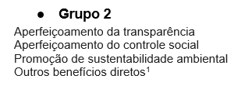
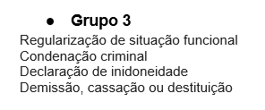
METODOLOGIA DO ÍNDICE
- Não impactam diretamente nos resultados, mas refletem em sua imagem da PBH e Entidades
- Medidas pontuais e extremas, que demonstram que o Controle Interno atuou a posteriori ou de forma reativa a problemas/fraudes instalados

Slide 9
METODOLOGIA DO ÍNDICE
REPERCUSSÃO NA GESTÃO
Transversal
Tática
Alto
Médio
ABRANGÊNCIA
Atividade Fim
Estratégica
Operacional
Pontual
IMPACTO ECONÔMICO
Baixo
Inexistente
Atividade Meio
2) DIMENSÕES E PESOS

Slide 10
METODOLOGIA DO ÍNDICE
Cada dimensão possui subdivisões também com pesos de acordo com a tabela a seguir:

Slide 11
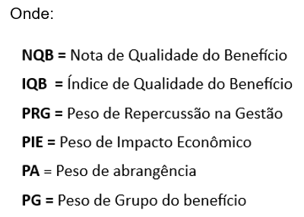
METODOLOGIA DO ÍNDICE
3) CÁLCULO DA NOTA E DO ÍNDICE DE QUALIDADE DO BENEFÍCIO
A Nota de Qualidade do Benefício (NQB) é a nota final e individual de cada benefício apurado conforme seu enquadramento nos grupos e dimensões.
O Índice de Qualidade do Benefício (IQB) representa a nota geral da CTGM/BH em determinado ano e corresponde à média das NQBs
O valor máximo do IQB é 5 e o mínimo é 1.
Esse máximo é presumivelmente inatingível, mas representa um ideal a ser perseguido.

Slide 12
AUDITORIA TRANSPORTE EM SAÚDE
Objetivo: Verificar se as políticas e procedimentos estabelecidos estão estruturados e operando adequadamente para garantir condições satisfatórias de transporte para pacientes, de forma a minimizar os riscos que possam impactar o cumprimento dos objetivos do serviço.
Recomendações: necessidade de formalizar diretrizes para todos os serviços do TS, automatizar processos manuais e melhorar a comunicação entre as equipes.
Auditor classifica o benefício qualitativo no formulário e a Junta revisa
- Benefícios para os quais for identificada e medida a efetividade, seja por meio de indicadores, seja por meio de comparação entre status pré e pós atuação do Controle Interno, terão uma adição à NQB de forma a elevá-la à maior nota do grupo a que o benefício pertence.

Slide 13
De 01/01 a 31/10/2024 o Índice de Qualidade do Benefício da SUAUDI é de 2,75.
VANTAGENS
Avaliação mais tangível dos benefícios qualitativos gerados pelos trabalhos, bem como da evolução do desempenho do órgão ao longo do tempo
Melhorias contínuas tanto no Plano Anual de Auditorias quanto nos escopos dos trabalhos
DESAFIOS
Melhorias nos registros dos benefícios qualitativos
Refinamento e fixação dos conceitos da metodologia, que possuem alta carga de subjetividade
Orientação dos auditores de forma a irem além das recomendações
PRÓXIMOS PASSOS
Implantação no sistema interno Sitaweb da PBH
Colocar os benefícios financeiros e qualitativos na mesma escala de medida (índice único)

Slide 14
OBRIGADA!!
Angie Neves França angie.neves@pbh.gov.br

